Slide 1
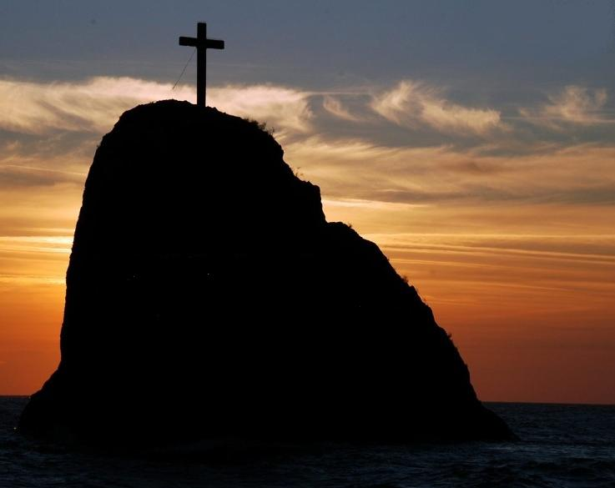
오늘의 말씀 Scripture reading
마태복음 22:34-40
Matthew 22:34-40

Slide 2
34 바리새파 사람들이, 예수가 사두개파 사람들의 말문을 막아버리셨다는 소문을 듣고, 한자리에 모였다. 35 그리고 그들 가운데 율법교사 하나가 예수를 시험하여 물었다.
마 22:34-40
Matthew 22:34-40
새번역 성경

Slide 3
36 “선생님, 율법 가운데 어느 계명이 중요 합니까?” 37 예수께서 그에게 말씀하셨다. “’네 마음을 다하고, 네 목슴을 다 하고, 네 뜻을 다하여, 주 너의 하나님을 사랑하여라‘ 하였으니
마 22:34-40
Matthew 22:34-40
새번역 성경

Slide 4
38 이것이 가장 중요하고 으뜸 가는 계명이다 39 둘째 계명도 이것과 같은데, ‘네 이웃을 네 몸과 같이 사랑하여라‘ 한 것이다. 40 이 두 계명에 온 율법과 예언서의 본 뜻이 달려 있다.”
마 22:34-40
Matthew 22:34-40
새번역 성경

Slide 5
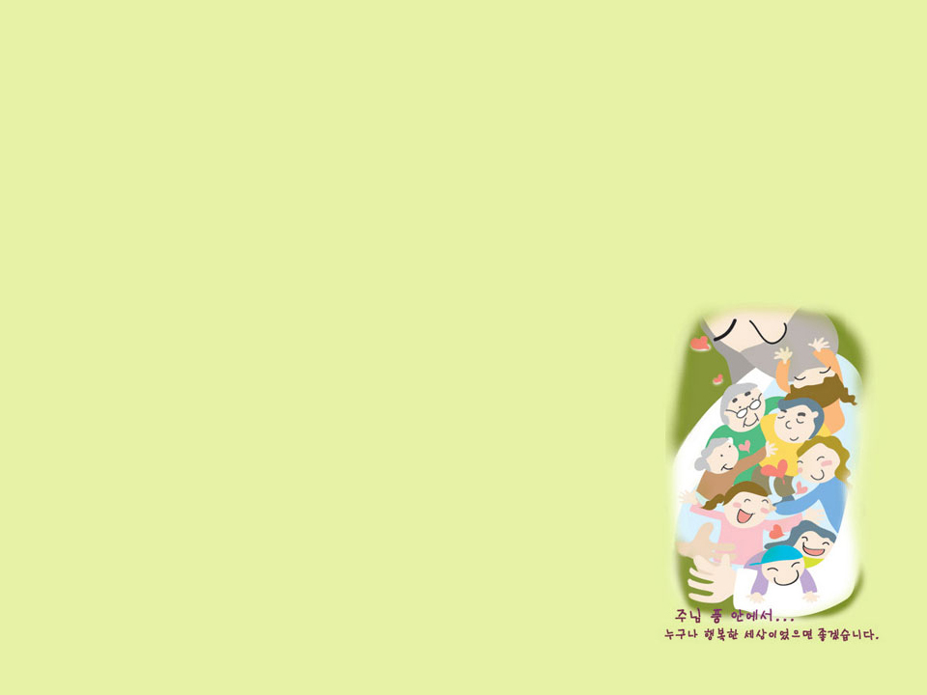
설 교
“내 몫, 하나님의 몫”

Slide 6
하나님의 실수 = 악의 존재??

Slide 7
지상 대 계명 (The Great Commandment)

Slide 8
마태복음 22:37-39 37 예수께서 그에게 말씀하셨다. “’네 마음을 다하고, 네 목슴을 다 하고, 네 뜻을 다하여, 주 너의 하나님을 사랑하여라‘ 하였으니 38 이것이 가장 중요하고 으뜸 가는 계명이다 39 둘째 계명도 이것과 같은데, ‘네 이웃을 네 몸과 같이 사랑하여라‘ 한 것이다.

Slide 9
우리의 몫#1: 하나님 사랑하기

Slide 10
우리의 몫#2: 이웃 사랑하기

Slide 11
하나님의 몫?

Slide 12
우리가 하지 말아야 할것 #1: 정죄

Slide 13
야고보서 4:11-12 “형제자매 여러분, 서로 헐뜯지 마십시오. 자기 형제자매를 헐뜯거나 심판하는 사람은, 율법을 헐뜯고 심판하는 것입니다. 그대가 율법을 심판하면, 그대는 율법을 행하는 사람이 아니라 율법을 심판하는 사람입니다. 율법을 제정하신 분과 심판하시는 분은 한 분이십니다. 그는 구원하실 수도 있고, 멸망시키실 수도 있습니다. 도대체 그대가 누구이기에 이웃을 심판합니까?”

Slide 14
우리가 하지 말아야 할것 #2: 결과

Slide 15
고린도전서 3:6-7 “나는 심고 아볼로는 물을 주었습니다. 그러나 하나님께서 자라게 하셨습니다. 그러므로 심는 사람이나 물 주는 사람은 아무것도 아니요, 자라게 하시는 분은 하나님이십니다.”

Slide 16
좋은 예: 요셉, 아브라함, 다윗

Slide 17
나쁜 예: 사울왕, 다윗왕, 돌아온 탕자

Slide 18
40절 말씀: 40 이 두 계명에 온 율법과 예언서의 본 뜻이 달려 있다.”

Slide 19
겸손: 자기 자신에 대한 참된 깨달음

